Slide 1
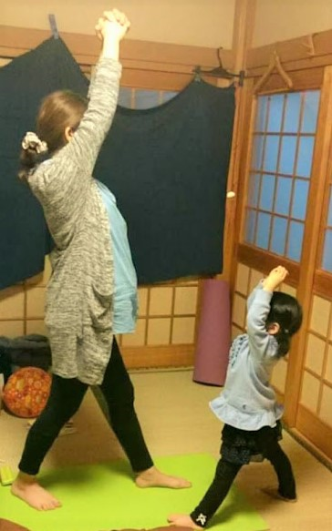
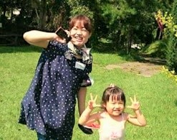
アメブロ はっぴぃらいふケア
（はっぴぃよ～が♪教室 ＆ 思春期サロンもみ）
ベビーやママ、そして 大人の女性、あなた自身の人生を より人生がはっぴぃに♪
トータルはっぴぃらいふコンサルタント
～ながおき みのり～

